Slide 1

اسم المقرر
إدارة مالية (2)
استاذ المقرر
أ/ عبدالله الجغيمان
جامعة الملك فيصل
عمادة التعلم الإلكتروني والتعليم عن بعد
1

Slide 2
المحاضرة السابعة
الموازنة الرأسمالية و تحليل الخطر

Slide 3
ثانيا: طريقة معدل الخصم المعدل للمخاطرة:
یقوم أسلوب معدل الخصم المعدل على تعدیل معدل الخصم لمعالجة المخاطر،على عكس الطریقة الأولى التي تقوم على تعدیل التدفقات النقدیة لمعالجة المخاطر.
یھدف أسلوب معدل الخصم المعدل إلى تحدید معدل الخصم الذي یعكس درجة
المخاطر التي ینطوي علیھا الإستثمار.
وفقا لھذه الطریقة، كلما كان المشروع أكثر مخاطره كلما ارتفع معدل الخصم
المعدل وكلما تدنت صافي القیمة الحالیة.
یقوم مفھوم تعدیل معدل الخصم على أن المستثمر یطالب بعائد أعلى في حالة
الإستثمار في مشروعات تواجة مخاطر أعلى.

Slide 4
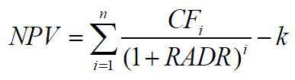
تابع:
وفقا لھذا المفھوم فإن معدل العائد المطلوب من الإستثمار یحسب على النحو التالي :
معدل العائد المطلوب من الإستثمار = العائد الخالي من المخاطره + علاوة
المخاطرة
بعد تحدید معدل الخصم المعدل یتم تقویم المشروعات الإستثماریة بإستخدام طرق
التقییم المعتادة على سبیل المثال تقییم المشروعات الاستثمارية بإستخدام صافي
القیمة الحالیة:
حيث :
NPV= صافي القيمة الحالية CF= التدفقات النقدية المتوقعة
RADR= معدل الخصم المعدل للمخاطرة K= تكلفة المشروع

Slide 5
الحكم على المشاريع:
ویتم الحكم على المشروع وفق القواعد التالیة :
١- بإستخدام معیار صافي القیمة الحالیة : تقبل المشروعات الإستثماراذا
NPV > ∅كانت صافي القیمة الحالیة موجبة
٢- بإستخدام معیار مؤشر الربحیة : تقبل المشروعات الإستثماریة إذا كان
PI > 1 مؤشر الربحیة أكبر من
٣- بإستخدام معیار معدل العائد الداخلي : تقبل المشروعات الإستثماریة إذا كان
IRR > RADR معدل العائد الداخلي أكبر من معدل الخصم المعدل

Slide 6

تابع:
يمكن تحدید معدل العائد المطلوب بإستخدام نموذج تسعیر الأصول:
العائد المتوقع =
E(R) = العائد المطلوب
Rf= العائد الخالي من المخاطرة
Rm= عائد السوق
B= معامل بيتا

Slide 7
مثال:
إذا توفرت لدیك البیانات التالیة عن الإستثمار في سھم إحدى الشركات :
معدل بیتا للشركة = 1.2
معدل العائد الخالي من المخاطره = 9%
عائد السوق = 19%
ھناك احتمال 90 % بعد سنة من الإستثمار أن یرتفع سعر السھم إلى 10 ﷼ وھناك احتمال 10 % بعد سنة من الإستثمار أن یرتفع سعر السھم إلى 20 ريال
المطلوب : ماھي القیمة الحالیة لسھم الشركة ( على إعتبار عدم وجود أرباح موزعة )

Slide 8
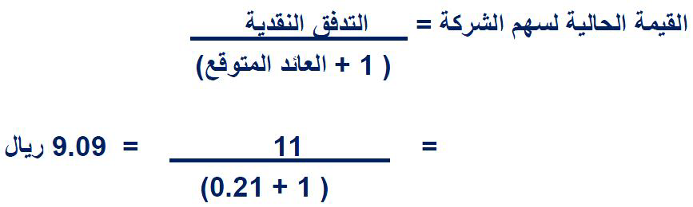
الحل:
1-حساب التدفقات النقدیة المتوقعة للفترة القادمة على النحو التالي :
التدفقات النقدیة المتوقعة = ( 0.9 ×10)+(0.1×20)=11 ريال
2-حساب العائد المتوقع للسھم بتطبیق المعادلة:
3- حساب القیمة الحالیة للتدفقات النقدیة المحسوبة في الخطوه 1:

Slide 9
تابع:
أيضا من الطرق المستخدمة للحصول على معدل الخصم المعدل هي طريقة معامل الاختلاف.
تقوم هذه الطريقة على الاخذ بالحسبان معامل الاختلاف لحساب معامل الخصم المعدل.
يمكن حساب صافي القيمة الحالية باستخدام طريقة معدل الخصم المعدل للمخاطرة باتباع الخطوات التالية:
1- حساب معامل الاختلاف لكل مشروع.
يمكن استخدام هذه الصيغة لحساب معامل الاختلاف لكل مشروع:
معامل الاختلاف = σ/ E (R)
حيث:
σ= الانحراف المعياري للمشروع
E(R)= العائد المتوقع من المشروع

Slide 10
تابع:
2- تحديد علاوة مخاطر الاورق المالية:
بما أن معدل العائد المطلوب = علاوة مخاطر السهم + معدل العائد الخالي من المخاطر.
اذا نستطيع الحصول على علاوة مخاطر الأوراق المالية عن طريق الصيغة التالية:
علاوة مخاطر الاوراق المالية=( معدل العائد المطلوب – معدل العائد الخالي من المخاطرة )
3- تحديد علاوة المخاطر لكل مشروع:
نستطيع تحديد علاوة المخاطرة لكل مشروع بتطبيق الصيغة التالية:
علاوة مخاطر المشروع= (معامل الاختلاف الخاص بالمشروع/ معامل الاختلاف للشركة ككل)×علاوة مخاطر الأوراق المالية

Slide 11
تابع:
4- حساب معدل الخصم المعدل لكل مشروع.
يمكن تطبيق الصيغة التالية للحساب= علاوة مخاطر المشروع + معدل العائد الخالي من المخاطرة.
5- حساب صافي القيمة الحالية مع استخدام معدل الخصم المعدل.

Slide 12
مثال:
تفكر شركة نابلس للتنمية الدخول في أحد المشروعين الاستثماريين الذي يحل كل واحد منهم محل الآخر ، ويتطلب كل من المشروعين استثمارا رأسماليا قدره 30000 ريال، وأن الحياة الاقتصادية لكل من المشروعين متساوية وتقدر بعشر سنوات. ينتج عن المشروع الأول تدفق نقدي سنوي متوقع مقداره 7200ريالا، وانحراف معياري للتدفق النقدي وقدره 2880ريالا، وينتج عن المشروع الثاني تدفق نقدي سنوي متوقع وقدره 6800ريالا، وانحراف معياري للتدفق النقدي قدره 1700ريالا. يقدر العائد على الاستثمارات عديمة المخاطرة ب 3% وأن تكلفة رأس المال بالنسبة للشركة يعادل 8% وأن معامل الاختلاف للتدفقات النقدية ككل هو 0.2، ما هو معامل الخصم المعدل للمشروعين ؟

Slide 13
الحل:
لتوضيح تأثير التعديل في معدل الخصم: سوف نقوم أولا بحساب صافي القيمة الحالية قبل التعديل، أي عند معامل خصم 8%:
المشروع أ: ( 7200×6.71)- 30000= 18312 ريال
المشروع ب: (6800×6.71)- 30000= 15628 ريال
ملاحظة:
نلاحظ بأن الدفعات في هذه المسألة هي دفعات متساوية لذلك نستخدم جدول رقم )4( لحساب القيمة الحالية لدفعات متساوية.

Slide 14
تابع:
لحساب صافي القيمة الحالية باستخدام معدل الخصم المعدل:
أولا: حساب معامل الاختلاف لكل مشروع:
معامل الاختلاف للمشروع أ= 2880/7200= 0.4
معامل الاختلاف للمشروع ب= 1700/6800 = 0.25
ثانيا: حساب علاوة مخاطر الأوراق المالية= ( 8%-3%)=5%
ثالثا: تحديد علاوة مخاطر كل مشروع:
علاوة مخاطر المشروع أ= (0.4/0.2)×0.05= 10%
علاوة مخاطر المشروع ب= ( 0.25/0.2)×0.05=6% تقريبا

Slide 15
تابع:
رابعا: حساب معدل الخصم المعدل: (علاوة مخاطر المشروع+العائد الخالي من المخاطر)
المشروع أ= (10%+3%)= 13%
المشروع ب= ( 6%+3%) = 9%
خامسا: حساب صافي القيمة الحالية بعد تعديل معدل الخصم:
المشروع أ(عند معامل خصم 13%)= (7200×5.426)-30000= 9067.2
المشروع ب (عند معامل خصم 9%= (6800×6.418)-30000=13642.4

Slide 16
تابع:
ملاحظات:
1- نلاحظ انخفاض صافي القيمة الحالية للمشروع أ وب بعد ارتفاع ( تعديل ) معدل الخصم.
2- قبل التعديل المشروع الافضل هو المشروع أ ( صافي قيمة حالية أعلى)
3- بعد التعديل المشروع الافضل هو المشروع ب ( صافي قيمة حالية أعلى)

Slide 17
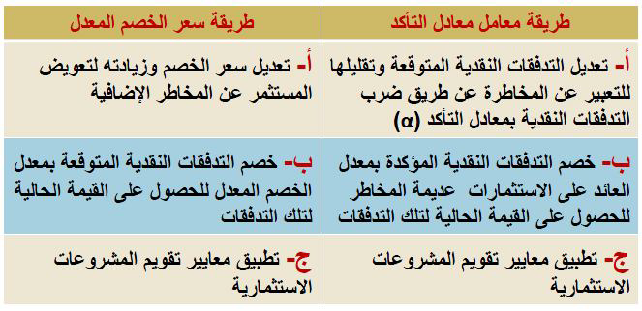
مقارنة بین طریقة معامل معادل التأكد وطریقة معدل الخصم المعدل:

Slide 18

بحمد الله

